Slide 1
Software-Ergonomie
Software-Ergonomie allgemein
Oberflächengestaltung
Bedienungsgestaltung

Slide 2
Definition Software-Ergonomie
Ergonomie = Arbeitswissenschaft
Software = Programme
Software-Ergonomie =
"Wissenschaft von der menschengerechten Gestaltung der Programmfunktionalität und ihrer Zugriffsmöglichkeit durch den Benutzer"
(Fähnrich, Ziegler; 1988)
Schwerpunkt: Bedienungsgestaltung

Slide 3
Umgangssprachliche Begriffe
Benutzerfreundlichkeit
  Unkomplizierte Handhabung
  Gebrauchstauglich
Gebrauchstauglichkeit
  Einsatzziel erreichbar
  Funktional zufriedenstellend
Ergonomisch
  Software-Ergonomie

Slide 4
Warum Software-Ergonomie?
Forschungsfortschritte
Anspruchsniveau steigend
vermehrte "Gelegenheitsbenutzer"
Fakten eindeutig
  Arbeitsplatz m. Computernutzung: ~90%
  Mitarbeiter m. Computerausbildung: ~20%
  Hohe Änderungsgeschwindigkeit
  2006: 55 Millionen Internetnutzer in DE

Slide 5
Was passierte bisher?
Computereinsatz: ab 1948
Hardware-Ergonomie: ab 1959 (milit.)
Ausweitung Computereinsatz: ab 1965
Literatur & Lehre: ab 1973
Techniksprung (GUIs, Maus, Fenster): um 1980
Normierung (DIN, VDI, ISO): ab 1980

Slide 6
Software-Ergonomie ist interdisziplinär
Informatik
Verhaltenswissenschaften
  Arbeitswissenschaft
  Psychologie
  Soziologie
  Pädagogik
Linguistik
Design

Slide 7
Forschungsgegenstände
Software-Ergonomie
  Funktionalität
  Schnittstelle
  Organisatorische Peripherie
  Technische Peripherie
  Entwicklungswerkzeuge
  Entwicklungsverfahren
  Einführungsverfahren

Slide 8
Wichtige Aspekte der Software-Ergonomie
Wahrnehmung
  Information leicht auffindbar
Verständnis
  Abkürzungen und Fachbegriffe
Erinnerung
  Bedienungskürzel intuitiv
Erwartung
  Funktionsnamen selbsterklärend
Gewöhnung
  Unterstützung von Arbeitsabläufen
Verhalten
  Motivation erhöht Produktivität

Slide 9
Motivation: Technische Bedienung
mechanische Interaktion
  direkt
  einschätzbar
  gleichbleibend
elektronische Interaktion
  größtenteils direkt
  schwer einschätzbar
  zustandsgebunden

Slide 10

Computerbasierte Interaktion
Indirekt
  Datenhaltung
  Informationsweitergabe
Nicht einschätzbar
  physikalische Größen unbedeutend
  Wirkung stark abhängig
  Resultat ungewiss
Unsichtbare Zustandsverwaltung

Slide 11
Vertiefung: Interrelationen
Interrelation
  Kein direkter Bezug
  funktionale (zustandsbezogene) Abhängigkeit
Folgen
  Funktionalität wechselt andauernd
Problem
  Funktionswechsel undeutlich dargestellt

Slide 12
Interrelationen und Computer
Computer
  fördern Interrelationen
  setzen kaum Grenzen
  sind universell einsetzbar
  agieren unsichtbar
Benutzer
  Zusammenhänge begreifen
  Dynamik nachvollziehen

Slide 13
Ziele der Software-Ergonomie
Software anpassen
  Menschliche Arbeit
  Menschliches Verhalten
Psychische Belastung verringern
Arbeitsabläufe unterstützen
DIN EN ISO 9241
  Konkrete Anforderungen

Slide 14
ISO 9241 – Ausschnitte
Grundsätze der Dialoggestaltung
  Aufgabenangemessenheit
  Selbstbeschreibungsfähigkeit
  Erwartungskonformität
  Steuerbarkeit
  Fehlertoleranz
  Individualisierbarkeit
  Lernförderlichkeit

Slide 15
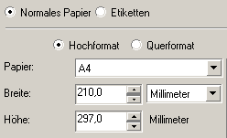
Grundsatz 1: Aufgabenangemessenheit
Aufgabe
  Effektiv erledigt
  Effizient erledigt
Benutzer unterstützt
Beispiele:
  Standardwert-Voreintrag
  Aufgabennachbildung im Dialog

Slide 16

Grundsatz 2: Selbstbeschreibungsfähigkeit
Jeder Schritt verständlich
  Eindeutige Bezeichnungen
  Klare Rückmeldungen
Hilfefunktion
  Jederzeit anforderbar
  Kontextbezogen
Beispiele:
  Zustandsänderungen darstellen
  Tooltips mit Erläuterungen

Slide 17
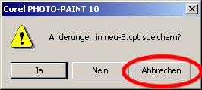
Grundsatz 3: Steuerbarkeit
Dialogablauf
  Startbar
  Beeinflussbar
    Abbruchmöglichkeit
    Rücksetzmöglichkeit
Beispiele:
  Abbrechen-Schaltfläche
  Operationen über Menu oder Shortcut

Slide 18
Grundsatz 4: Erwartungskonformität
Konsistente Gestaltung
  Aussehen
  Verhalten
Abgestimmte Konventionen
  Benutzerfachgebiet
  Allgemeine „Üblichkeiten“
Beispiele:
  Gleiche Shortcuts in Applikationen
  Ähnliche Menüstruktur

Slide 19
Grundsatz 5: Fehlertoleranz
Fehlerhafte Eingabe
  Korrektur
    Minimaler Aufwand
    Automatisch
  Erwünschtes Ergebnis
    Kein Fehlerzustand
    Kein Datenverlust
Beispiele:
  Direkte Meldung bei Falscheingaben

Slide 20
Grundsatz 6: Individualisierbarkeit
Anpassungen möglich
  Erfordernisse der Aufgabe
  Vorlieben und Fähigkeiten
Keine Überanpassbarkeit
  Erweiterungen
  Grundsätzliches Erscheinungsbild
Beispiele:
  Anpassbare Toolbar (Iconleiste)

Slide 21

Grundsatz 7: Lernförderlichkeit
Dialogsystem
  Unterstützt Lernen
  Leitet an
  Gibt evtl. Hinweise
Inhalte
  Anlehnung an Anwendungsbereich
Beispiele:
  „Tip of the Day“
  Microsoft Office Assistent

Slide 22
Folgen der Grundsätze
Texte sofort verständlich
Dialogwege flexibel
Dialogschritte aufgabenbezogen
Bedienung und Inhalt konsistent
Rückgängig-Funktion
Visuelle Einstellungen konfigurierbar
Klares Applikationskonzept

Slide 23
Prüfung der Grundsätze
Bestandteile abprüfen
  Grundsätze einzeln
  Nicht alle Grundsätze
Übergreifende Aspekte
  Grundsätze einzeln
  Prüfung des Vorhandenen
    Applikation ist Richtlinie
Konsistenz nicht vergessen

Slide 24
ACHTUNG! Neues Thema!
Die Grundsätze der Dialoggestaltung entsprechend ISO 9241 sind hier zu Ende
Es folgen allgemeine Gestaltungsregeln

Slide 25
Dialogdesign in der Praxis
Grundsätze beachten
Weitere Grundsätze:
  Problemkreisgrundsätze
    Beispiel: „niemals Kundendaten und interne Klassifikation in einem Dialog“
  Designgrundsätze, u.a.:
    Fluchtlinien
    Abstände
    Schrift
    Farbe

Slide 26
Dialogdesign: Fluchtlinien
Fluchtlinien
  Horizontal und Vertikal
  Ausrichtungsgeraden
  Nur Hauptkomponenten
Möglichst wenig Fluchtlinien
Ausrichtungskante links
Textausrichtung nach Unterkante

Slide 27
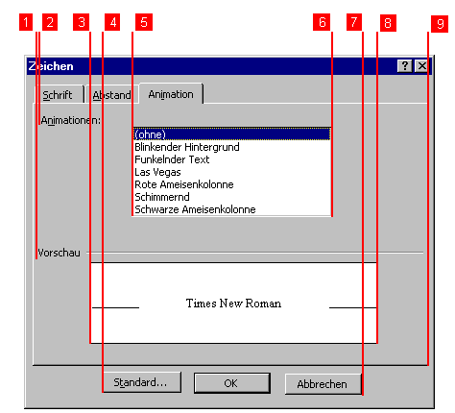
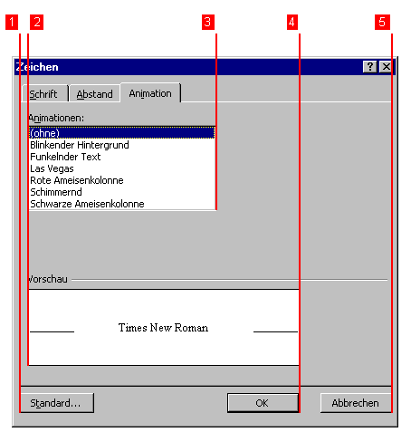
Beispiel: Fluchtlinien
negativ:
  viele Fluchtlinien
positiv:
  wenige Fluchtlinien

Slide 28
Dialogdesign: Schrift
Lesbarkeit
  Serifenlose Schrift
  Nicht zusammenlaufend
  Keine Großschreibung
  Kursivschrift vermeiden
Schriftparameter
  Schriftgröße min. 8 Punkte
  Schriftfarbe kontrastreich
Eindeutigkeit
DoIt

Slide 29
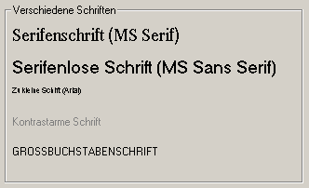
Beispiel: Schrift

Slide 30
Dialogdesign: Farbe
Farben dezent einsetzen
Kontrastreiche Farbmischungen
Farbkombinationen überprüfen
  Chromostereopsis-Effekt
Ungemusterte Farben
Psychologische Wirkung beachten
grün | gelb | rot
Sicherheit, OK, Fluchtweg | Vorsicht, Achtung | Gefahr, Stop, Verbot

Slide 31
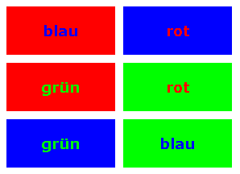
Beispiel: Farbe
Chromostereopsis-Effekt

Slide 32

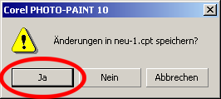
Bedienungsgestaltung: Defaults
Default-Werte
  Häufigst benutzter Wert
  Änderbarkeit klarstellen
Default-Operationen
  Default-Schaltfläche
    Kein Datenverlust
      Eher keine Default-Schaltfläche
    Keine fehlerhaften Eingaben
      Erst bei Korrektheit anbieten

Slide 33
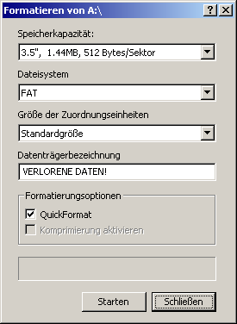
Beispiel: Defaults
Datenverlust durch Default-Schaltfläche
  Windows 98
  Datenträger formatieren
  Default-Schaltfläche:
    Schließen
  → Eingaben gelöscht
Besser:
  Sicherheitsabfrage

Slide 34
Dialogdesign: Abstände
Bedeutung von Abständen
  Zusammenhänge wahrnehmen
  Einheitlichkeit und Vertrautheit
Abstandsgrößen
  Maßeinheit: 1 Pixel
  Objektiv
    Vertikaler oder horizontaler Abstand
  Subjektiv
    Wahrgenommener Abstand

Slide 35
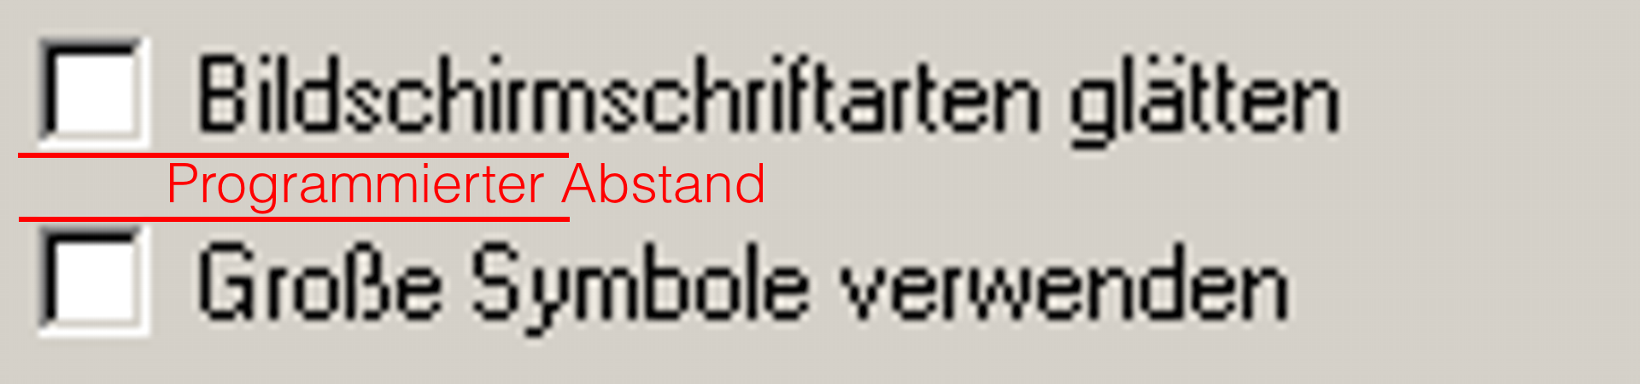
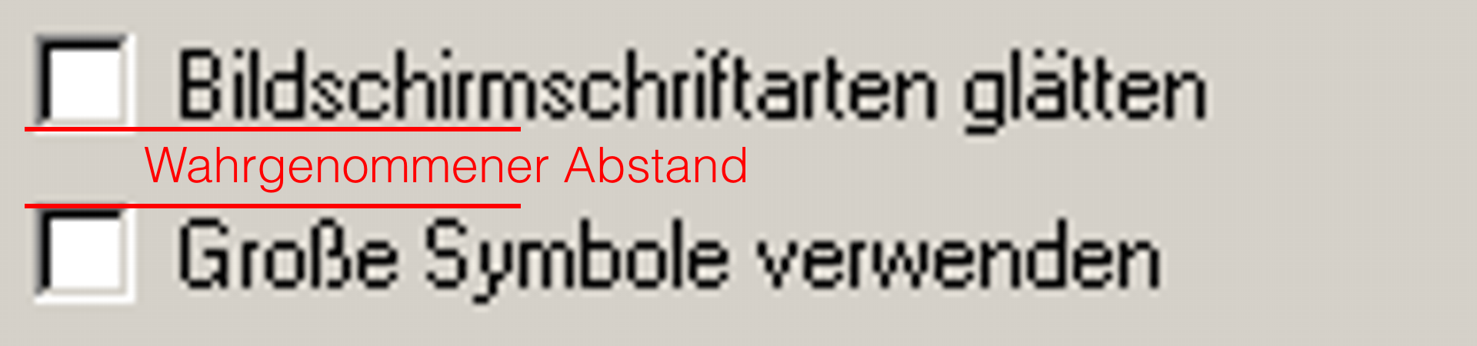
Beispiel: Abstände
Objektiver und Subjektiver Abstand

Slide 36
Bedienungsgestaltung: Gruppierung
Bedienelemente
  Fachlich gruppieren
  Arbeitsabläufe nachbilden
  Wichtigstes Element oben links
  Schaltflächen rechts unten
Informationen
  Fachlich gruppieren
  Zusammenhänge klar abgrenzen

Slide 37
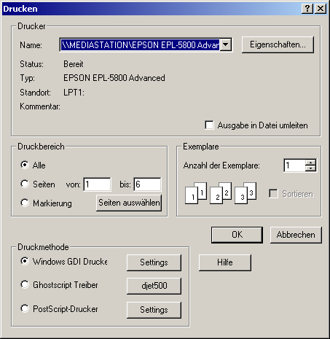
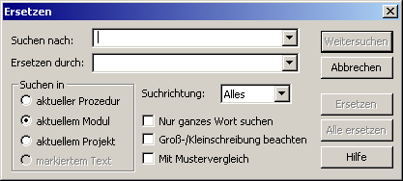
Beispiel: Gruppierung
rechts: negativ
  Schaltflächen
unten: besser
  Kontext klarer

